Slide 1
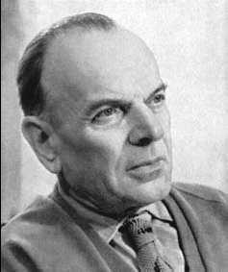
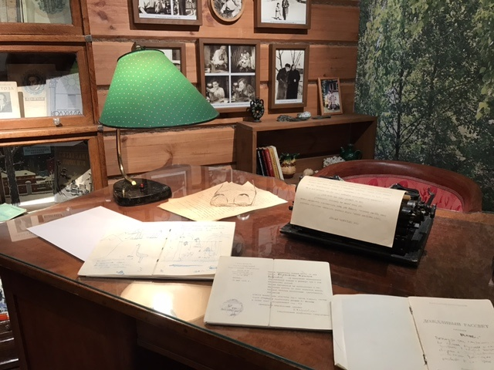
К 125-летию со дня рождения Константина Георгиевича Паустовского
«Долгий путь от истоков к гармонии…»
Писатель родился 19 (31 мая) 1892 года

Slide 2
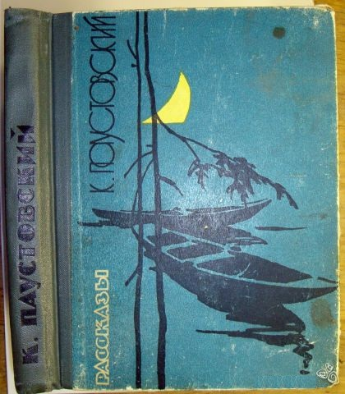
Первая повесть К. Г. Паустовского «Романтики» опубликована в 1930-х гг.
Первой книгой был сборник рассказов «Встречные корабли» (1928), затем повесть «Кара-Бугаз» (1932), после выхода которой писательство становится его единственной любимой работой.

Slide 3
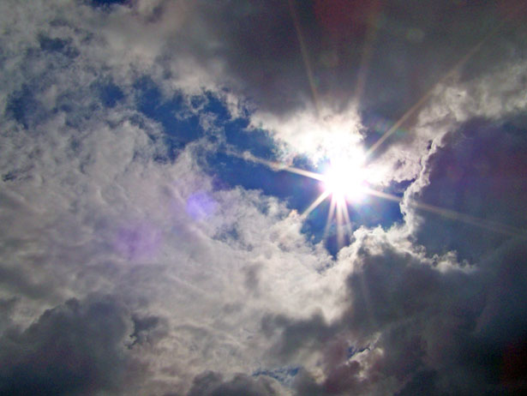
«Блистающие облака» (1929)
Главным достоинством романа являются персонажи – живые, полнокровные образы людей 20-х годов, одолевающие не только жизненные препятствия, но и самих себя, «бесов в своих головах».
Все события в произведении переданы великолепным образным языком, они сочетаются
с автобиографическими эпизодами из поездок
К. Г. Паустовского по Черноморью и Кавказу
в 1925 –1927 гг.

Slide 4
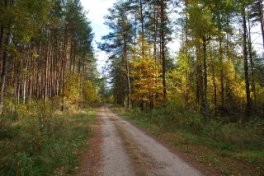
К. Г. Паустовский открывает для себя заповедную землю – Мещеру, которой обязан многими своими рассказами. Так появляется сборник рассказов «Мещерская сторона». Он много ездит, и каждая поездка – это книга.

Slide 5
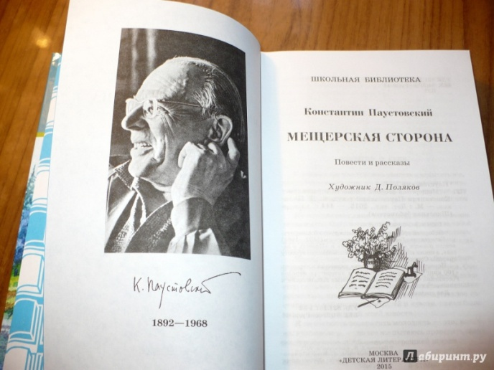
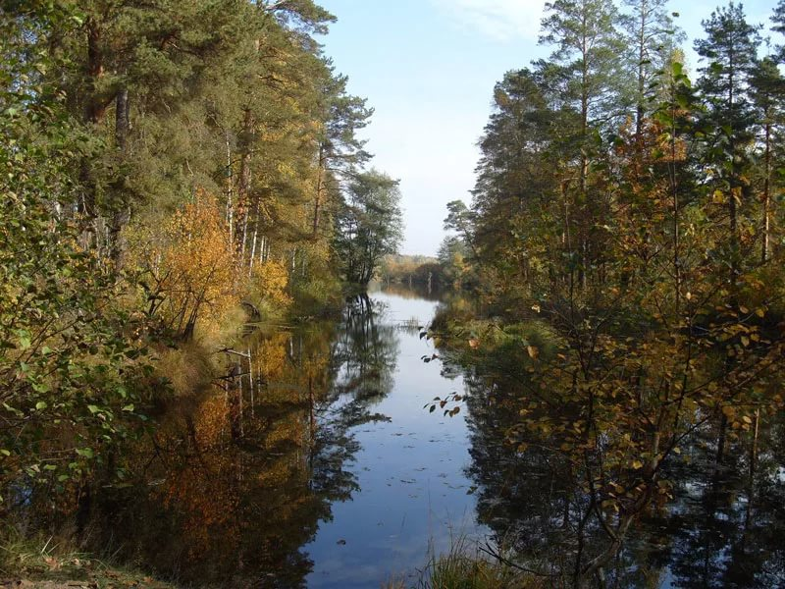
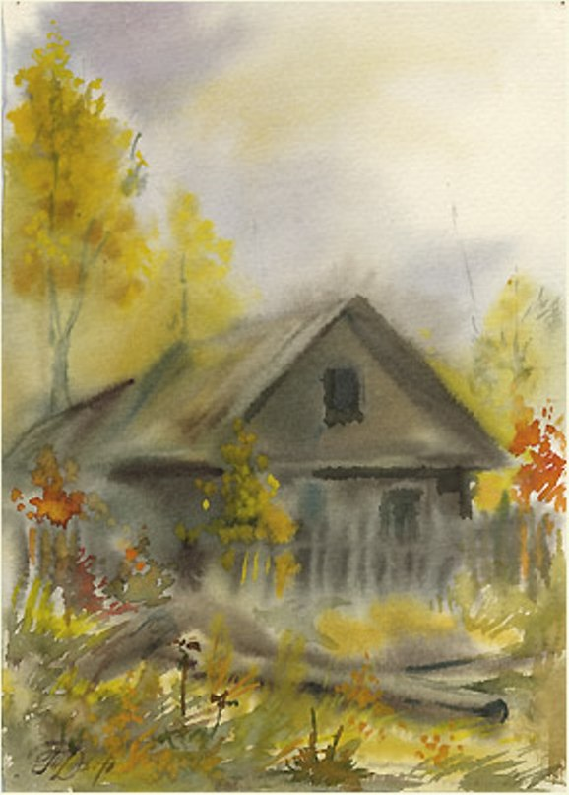
Впереди – пустынный сентябрьский день. Впереди – затерянность в этом огромном мире пахучей листвы, трав, осеннего увядания, затишливых вод, облаков, низкого неба. И эту затерянность я всегда ощущаю как счастье. К. Г. Паустовский. Мещёрская сторона. Дом

Slide 6
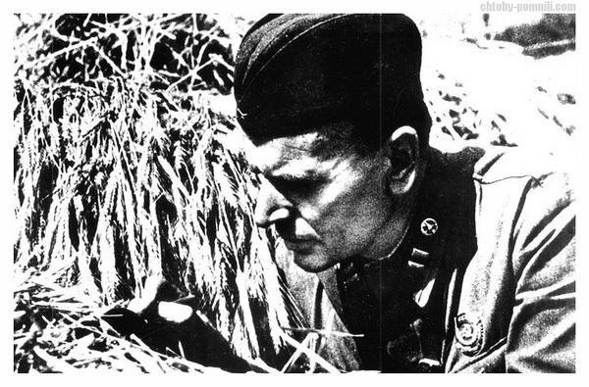
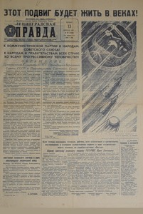
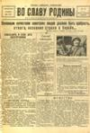
Рассказы «Снег» (1943) и «Дождливый рассвет»(1945), названные критиками сюжетными и стилистическими образцами лирической прозы.
«…если бы ты знал, как я полюбил все это отсюда, издали! Я вспоминал об этом в самые страшные минуты боя. Я знал, что защищаю не только всю страну, но и вот этот самый милый для меня уголок – и тебя, и наш сад, и вихрастых наших мальчишек, и рощи за рекой…». К. Г. Паустовский. «Снег»

Slide 7
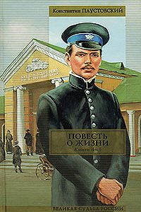
С 1945-го по 1963-й годы К.Г. Паустовский писал свое главное произведение - автобиографическую «Повесть о жизни»
из шести книг:
«Далекие годы»
«Беспокойная юность»
«Начало неведомого века»
«Время больших ожиданий»
«Бросок на юг»
«Книга скитаний».

Slide 8
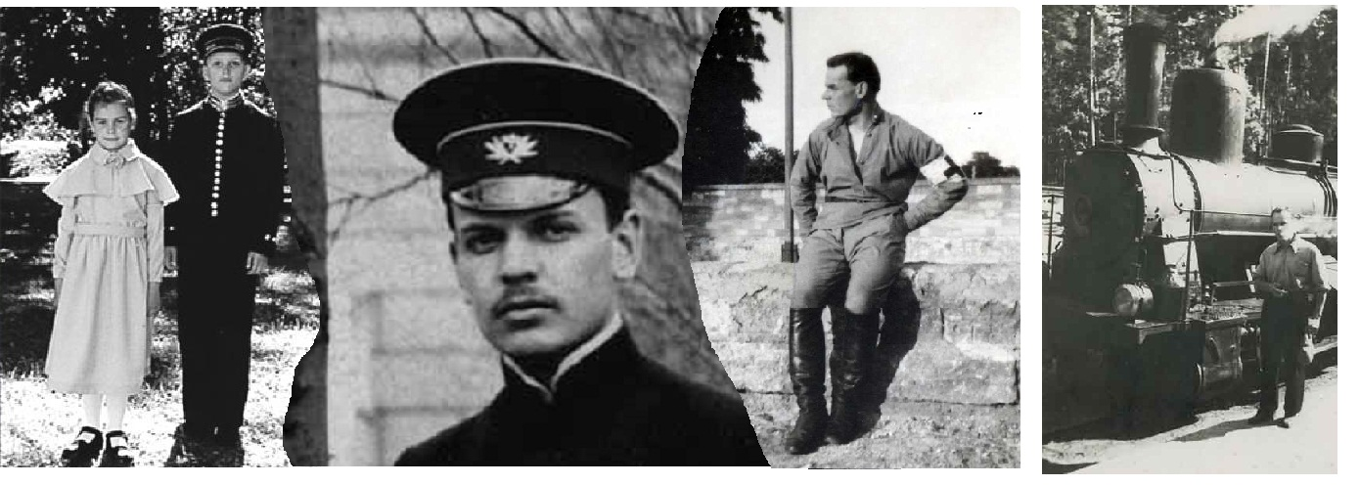
Обычно писатель знает себя лучше, чем критики и литературоведы. Вот почему я согласился написать краткое предисловие к своему Собранию сочинений. С другой стороны, возможность говорить о себе у писателя ограничена. В первую очередь – неловко давать оценку собственным книгам. Кроме того, ждать от автора объяснения собственных вещей – дело бесполезное. Чехов в таких случаях говорил: «Читайте мои книги, у меня же там все написано». Я с охотой могу повторить эти чеховские слова. Поэтому выскажу лишь некоторые соображения относительно своего творчества и вкратце передам свою биографию. Вся моя жизнь с раннего детства до начала тридцатых годов описана в шести книгах автобиографической «Повести о жизни», которая включена в это собрание.
Несколько отрывочных мыслей (Вместо предисловия) из «Повести о жизни» К. Г. Паустовского

Slide 9
Повесть «Золотая роза» (1955) посвящена сущности писательского труда. К. Г. Паустовский раздумывает над природой искусства, приоткрывает перед читателем тайны литературного творчества, рассказывает о себе, источниках вдохновения и роли писателя для мира.
Хорошо может видеть людей и землю только
тот, кто их любит.
Золотая роза. Искусство видеть мир
Поэтическое восприятие жизни,
всего окружающего нас - величайший дар, доставшийся нам от детства. Если человек
не растеряет этот дар на протяжении долгих трезвых лет, то он поэт или писатель.
Золотая роза. Цветы из стружек.

Slide 10
«Драгоценная пыль» В сюжете говорится о парижском мусорщике Жане Шамете, который хотел подарить розу из золота Сюзанне. Он хотел отдать ей всю нежность, давно уже загнанную в глубину сердца. По легенде золотая роза всегда приносит счастье. У героя не было денег на такую покупку, и он решил просеивать пыль, которую выметал из ювелирного магазина. Прошло много лет, прежде, чем крупиц золота стало достаточно, чтобы изготовить маленькую золотую розу…
Золотая роза – сквозной образ повести, символ удивительного и прекрасного ….
В первом рассказе книги «Золотая роза»
К. Г. Паустовского – «Драгоценная пыль»
роза является символом писательского труда. Писатель, по его мнению, должен просеять очень много пыли, прежде чем отлить золотую розу, которая сделает жизнь отдельного человека и целого мира лучше. Поток живой литературы, считает автор, рождается «из этих драгоценных пылинок».

Slide 11
Сказки "Похождения жука-носорога" "Теплый хлеб" "Стальное колечко" "Дремучий медведь" "Растрепанный воробей" Рассказы "Барсучий нос" "Кот-Ворюга" "Заячьи лапы" "Прощание с летом" "Грач в троллейбусе" "Ночной дилижанс " "Корзина с еловыми шишками"
Произведения К. Г. Паустовского для детей

Slide 12
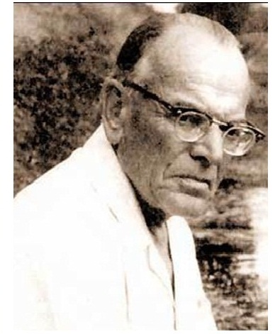
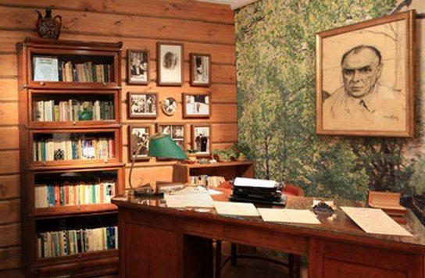
Философско-поэтические экосы К. Г. Паустовского
Город
Море
Лес
Мир
Дом
Экос – особая обстановка, которая ассоциируется с устремлениями писателя
и способствует его созидательному труду, формирует гармоничный мир личности.
Пять философско-поэтических экосов – значительных вех его жизненного и творческого пути, объединенных главным образом – Дороги, символизируют путь писателя к гармонии.

Slide 13
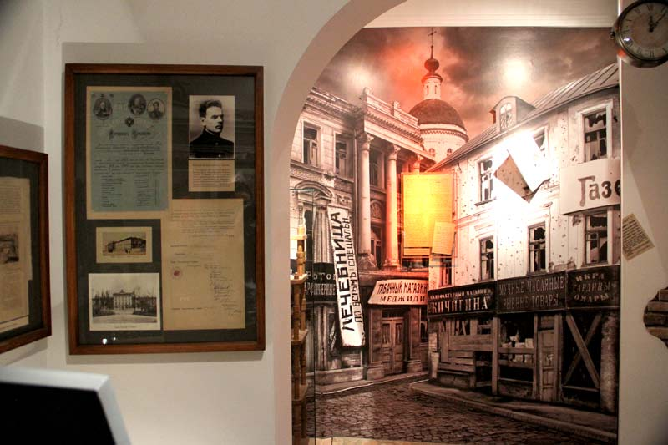
Город – каменно-железный экос, где зародилась наделенная поэтическим даром Душа писателя, стремящаяся вырваться из оков трагических и событий XX века в поисках истины и гармонии.

Slide 14
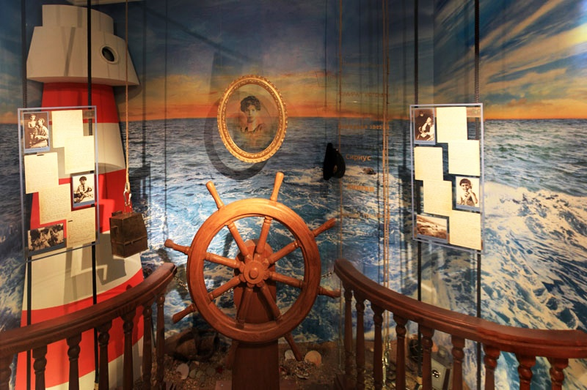
Море – любимая природная стихия писателя, ассоциирующаяся с первой романтической любовью и порождающая Творчество.

Slide 15
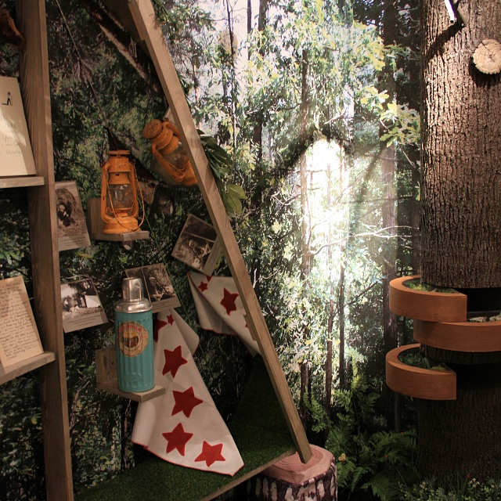
Лес – естественная среда, способствующая творчеству и постижению неразрывной связи Человека и Природы.

Slide 16
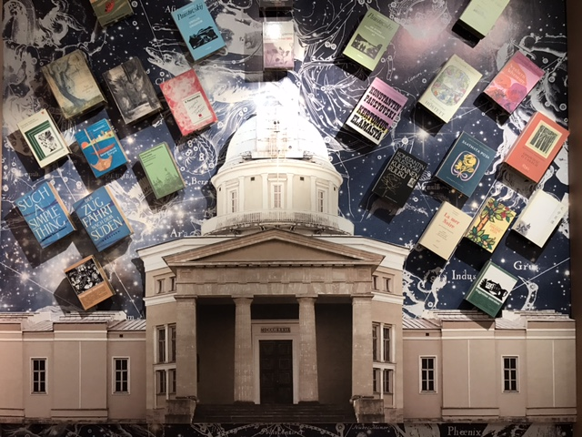
Мир – открытая среда, в которой происходит признание Мастера в пространстве русской и мировой культуры XX века.

Slide 17
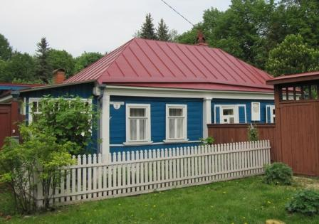
Дом – идеальное пространство, в котором писатель обретает душевный покой и реализует извечное стремление к гармоничному бытию художника в природе и творчестве.
Дом-музей К. Г. Паустовского в Тарусе

Slide 18
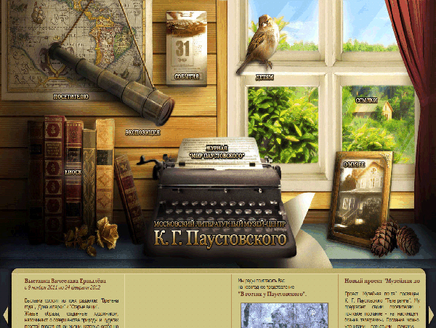
.
Московский литературный музей-центр К. Г. Паустовского
Уникальная образно-сюжетная экспозиция – залы музея трансформированы
в экспозиционно-художественные модели, отражающие пять философско-поэтических «экосов» писателя. В этих стенах – квинтэссенция того, о чем писал Константин Георгиевич, где побывал, что завещал потомкам.

Slide 19
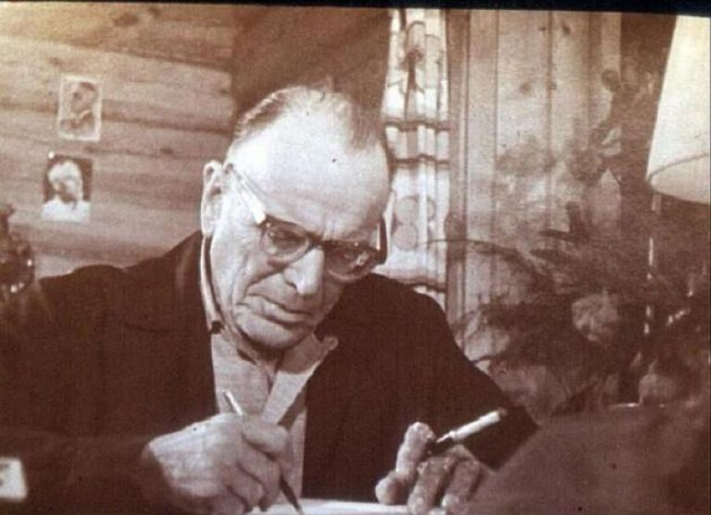
К. Г. Паустовский вёл семинар прозы
в Литературном институте им. Горького.
Одна из его учениц, Инна Гофф,
в своей книге «Превращения» писала
о Константине Георгиевиче:
«Я часто о нём думаю. Да, он обладал редкостным талантом Учителя.
Не случайно среди его страстных поклонников много учителей. Он умел создать особую, таинственно-прекрасную атмосферу творчества, – именно это высокое слово хочется здесь употребить».
Деликатность, скромность, доходившая до святости,
сочеталась в Паустовском с умением при любых обстоятельствах, с любыми людьми оставаться самим собой
и писать только то, что говорила ему совесть.
Э. Казакевич

